Slide 1
Porada ředitelů škol a školských zařízení zřizovaných Libereckým krajem

Slide 2
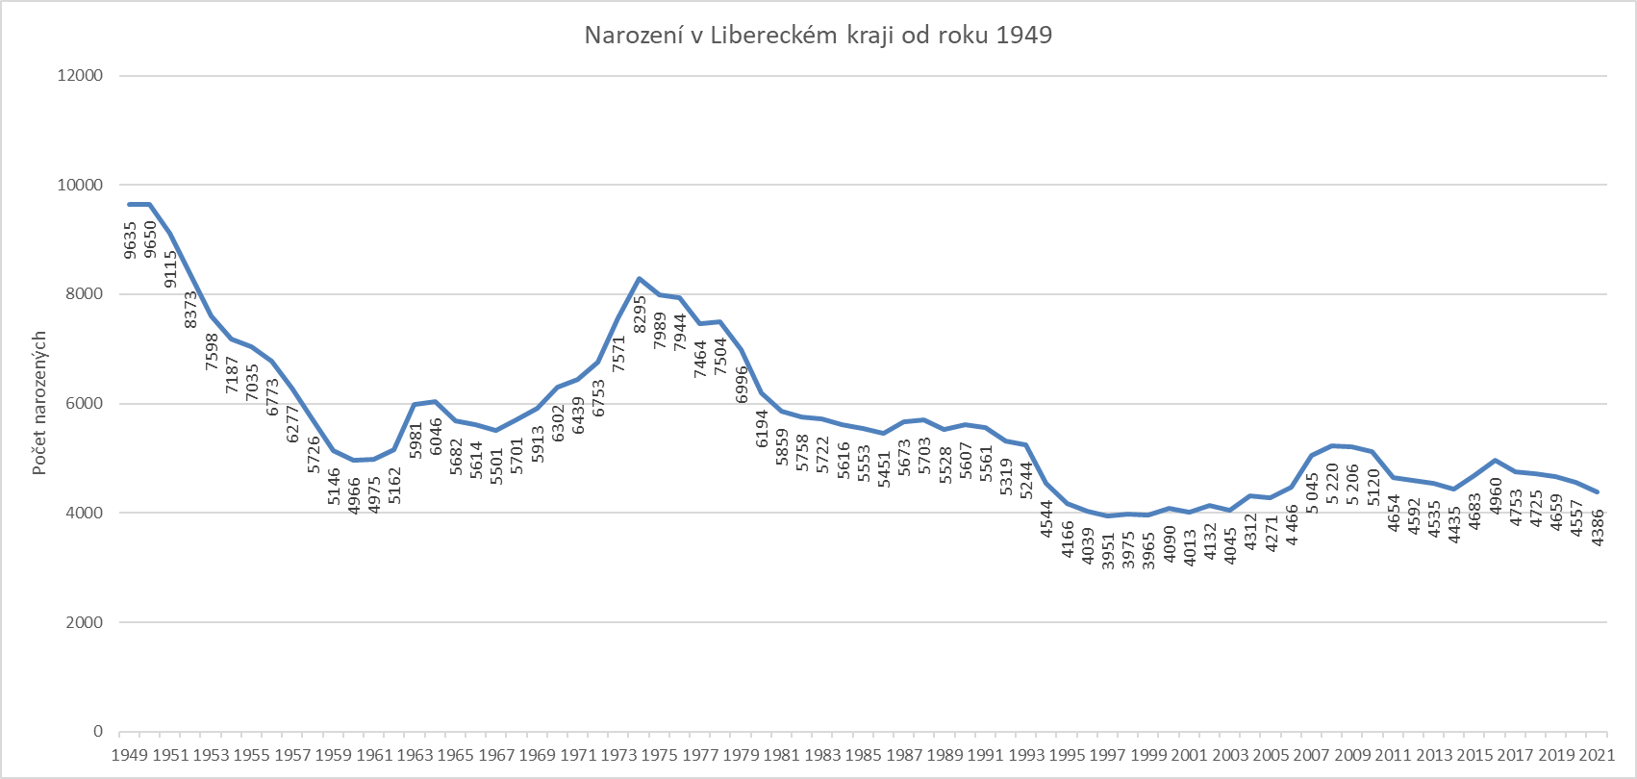

Slide 3
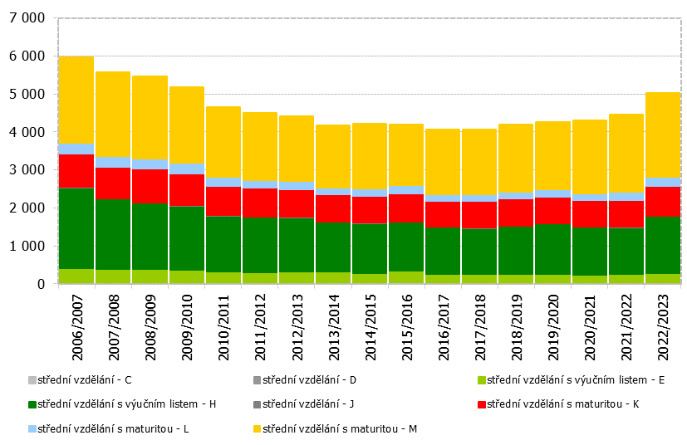

Slide 8
Rok 2023
Příprava oborových úprav/změn
Vize MŠMT – úpravy zákonů
Nový DZ ČR a příprava DZ LK
KAP a NAKAP
Soutěže
Obědy do škol
Investice

Slide 9
Akce v realizaci _Semilsko
název příspěvkové organizace | název akce | alokace v Kč
Dětský domov, Semily | Oprava havarijního stavu kanalizace v areálu domova | 4 500 000
Gymnázium, SOŠ a SZŠ, Jilemnice | Příprava PD rekonstrukce tělocvičny | 3 815 000
Střední škola, Semily | Oprava sociálního zařízení | 3 000 000
Operační program - Životní prostřední - projekty Snížení energetické náročnosti objektů (SEN)
Základní škola speciální, Semily | objekt školy | 200 000
Elektromobilita
Střední zdravotnická škola, Turnov | vozidlo kategorie M1 (vícemístné) | 1 150 000
Střední škola, Semily | vozidlo kategorie M1 (osobní) | 1 300 000
Integrovaná střední škola, Vysoké nad Jizerou | vozidlo kategorie M1 (osobní) a M1 (vícemístné) | 2 450 000
celkem |  | 16 415 000

Slide 10
Akce v realizaci _ Českolipsko
název příspěvkové organizace | název akce | alokace v Kč
Střední zdravotnická škola a SOŠ, Česká Lípa | Havárie rozvodů vody, objekt E | 16 000 000
Střední zdravotnická škola a SOŠ, Česká Lípa | Oprava střech areál 28. října a Svojsíkova stezka | 1 500 000
Střední zdravotnická škola a SOŠ, Česká Lípa | Havárie rozvodů vody - objekt A a B | 16 000 000
Gymnázium, Česká Lípa | Zpracování projektové dokumentace - hřiště | 850 000
Obchodní akademie, Česká Lípa | Oprava střechy objektu školy | 8 000 000
Gymnázium Mimoň | Oprava havarijního stavu střechy | 10 065 000
Gymnázium Mimoň | Pořízení kuchyňského vybavení | 220 000
Dětský domov, základní škola a mateřská škola, Krompach | Oprava podlahy v jídelně | 3 500 000
Střední průmyslová škola, Česká Lípa | Výměna osvětlení za energeticky úsporná | 908 016
Operační program - Životní prostřední - projekty Snížení energetické náročnosti objektů (SEN)
Gymnázium Česká Lípa | SEN - jídelna | 10 000 000
Střední zdravotnická škola a SOŠ Česká Lípa | pořízení kogenerační jednotky - areál 28. října | 8 000 000

Slide 11
Akce v realizaci _ Českolipsko
název příspěvkové organizace | název akce | alokace v Kč
Operační program - Životní prostřední - Fotovoltaické elektrárny (FVE)
Gymnázium Česká Lípa | areál školy | 1 000 000
Střední zdravotnická škola a SOŠ Česká Lípa | areál školy + dobíjecí stanice | 1 000 000
Obchodní akademie, Česká Lípa | areál školy | 500 000
Národní plán obnovy - Hospodaření s vodou
Střední průmyslová škola, Česká Lípa | příprava projektu | 379 000
Obchodní akademie, Česká Lípa | příprava projektu | 100 000
Elektromobilita
Vyšší odborná škola sklářská a Střední škola, Nový Bor | vozidlo kategorie M1 (osobní) | 1 300 000
Střední zdravotnická škola a SOŠ Česká Lípa | vozidlo kategorie M1 (osobní) a kategorie N1 (nákladní do 3,5t) | 2 500 000
Dětský domov, Dubá-Deštná | vozidlo kategorie M1 (osobní) a M1 (vícemístné) | 2 450 000
celkem |  | 84 272 016

Slide 12
Akce v realizaci _Jablonecko
název příspěvkové organizace | název akce | alokace v Kč
Gymnázium Dr. Randy, Jablonec n/N | Zajištění statiky objektu jídelny | 20 764 978
Dětský domov, Jablonec n/N | Reko objektu Pasecká - dokončuje se PD (1 350 000 Kč) | 25 000 000
Střední škola řemesel a služeb, Jablonec n/N | Úprava prostor pro Středisko výchovné péče | 3 000 000
Střední škola řemesel a služeb, Jablonec n/N | Výměna výtahu u SPC - objekt Smetanova | 3 000 000
Střední škola řemesel a služeb, Jablonec n/N | Rozšíření vzduchotechniky - COV - objekt Podhorská | 300 000
Střední škola řemesel a služeb, Jablonec n/N | Odstranění závad - COV Podhorská (kapacita plynu) | 2 000 000
Střední uměleckoprům.škola a VOŠ, Jablonec n/N | Úhrada nájemného - memorandum investice SMJ do objektu | 2 850 000
Střední uměleckoprůmyslová škola sklářská, Železný Brod | Výměna podlahové krytiny | 450 000
Střední uměleckoprůmyslová škola sklářská, Železný Brod | Výměna osvětlení za energeticky úsporná | 1 200 000
Střední uměleckoprůmyslová škola sklářská, Železný Brod | Ostranění bezpečnostních a hygienických závad | 800 000
Střední uměleckoprůmyslová škola sklářská, Železný Brod | Výměna oken na domově mládeže | 3 500 000
Vyšší odborná škola mezinárodního obchodu a OA Jablonec n/N | Zateplení fasády nové budovy školy | 5 000 000

Slide 13
Akce v realizaci _Jablonecko
název příspěvkové organizace | název akce | alokace v Kč
IROP - Školy bez bariér
Gymnázium Dr. Randy, Jablonec n/N | areál školy | 8 100 000
Gymnázium U Balvanu, Jablonec n/N | areál školy | 22 300 000
Operační program - Životní prostřední - Fotovoltaické elektrárny (FVE)
Gymnázium Dr. Randy, Jablonec n/N | areál školy | 2 100 000
Střední průmyslová škola technická, Jablonec n/N | areál školy + dobíjecí stanice | 500 000
Elektromobilita
Střední škola řemesel a služeb, Jablonec n/N | vozidlo kategorie M1 (osobní vícemístné) | 1 150 000
Základní škola Jablonec n/N, Liberecká | vozidlo kategorie M1 (osobní) | 1 300 000
Dětský domov, Jablonec n/N | vozidlo kategorie M1 (osobní vícemístné) | 1 150 000
celkem |  | 104 464 978

Slide 14
Akce v realizaci _Liberecko
název příspěvkové organizace | název akce | alokace v Kč
Střední škola strojní, stavební a dopravní, Liberec | Rekonstrukce elektroinstalace v objektu D, Letná, Liberec | 18 000 000
Střední škola gastronomie a služeb, Liberec | Oprava havarijního stavu střechy, objekt Centrum, Liberec | 9 500 000
Základní škola a mateřská škola logopedická, Liberec | Vybudování parkovacích ploch | 9 000 000
Základní škola a mateřská škola logopedická, Liberec | Úprava atria školy včetně zpracování studie | 500 000
Základní škola a mateřská škola logopedická, Liberec | Změna zdroje vytápění | 1 700 000
Střední průmyslová škola strojní a elektrotechnická a VOŠ, Liberec | Oprava havarijního stavu stropních trámů | 9 800 000
Střední průmyslová škola strojní a elektrotechnická a VOŠ, Liberec | Oprava střechy odborných dílen - areál Masarykova, Liberec | 3 000 000
Gymnázium F.X.Šaldy, Liberec | Demolice komínu | 1 900 000
Školní statek Frýdlant | Zpevněná plocha krmiště pro otelené krávy | 681 586
Dětský domov, Frýdlant | Zhotovení projektové dokumentace - horní objekt Větrov | 2 065 000
Dětský domov, Frýdlant | Pořízení herního prvku | 225 000
Dětský domov, Frýdlant | Oprava kanalizace v areálu domova | 1 650 000

Slide 15
Akce v realizaci _Liberecko
název příspěvkové organizace | název akce | alokace v Kč
Střední odborná škola, Liberec | Zpracování projektové dokumentace - obnova fasády internátu | 1 900 000
Obchodní akademie a Jazyková škola, Liberec | Výměna osvětlení v TV hale | 460 000
Střední škola strojní, stavební a dopravní, Liberec | Úprava prostor pro přesun vedení školy - Ještědská, Liberec | 6 010 000
IROP - Školy bez bariér
Střední průmyslová škola strojní a elektrotechnická a VOŠ, Liberec | areál Masarykova, Liberec | 17 000 000
Operační program - Životní prostřední - projekty Snížení energetické náročnosti objektů
Základní škola a mateřská škola logopedická, Liberec | Změna zdroje vytápění | 8 500 000
Střední půmyslová škola textilní, Liberec | Rekonstrukce vytápění, modernizace osvětlení, výměna oken - dílny | 18 000 000
Střední škola hospodářská a lesnická, Frýdlant | Tělocvična Zámecká - příprava projektu, FVE vč. dobíjecí stanice | 200 000
Operační program - Životní prostřední - Fotovoltaické elektrárny (FVE)
Střední odborná škola, Liberec | příprava projektu | 500 000
Základní škola a mateřská škola logopedická, Liberec | příprava projektu | 1 000 000
Střední škola gastronomie a služeb, Liberec | příprava projektu | 1 000 000

Slide 16
Akce v realizaci _Liberecko
název příspěvkové organizace | název akce | alokace v Kč
Hospodaření s vodou v krajině
Střední škola hospodářská a lesnická, Frýdlant | nádrže - zadržení vody v krajině | 170 000
Elektromobilita
Střední průmyslová škola strojní a elektrotechnická a VOŠ, Liberec | vozidlo kategorie M1 (osobní užitkové pick-up) | 900 000
Střední škola hospodářská a lesnická, Frýdlant | vozidlo kategorie M1 (osobní) a M1(vícemístné) | 2 450 000
Základní škola a mateřská škola pro tělesně postižené, Liberec | vozidlo kategorie M1 (osobní) | 1 300 000
Dětský domov, Jablonné v Podještědí | vozidlo kategorie M1 (osobní) | 1 300 000
celkem |  | 121 071 586

Slide 17
Připravované akce:
1. Investice spolufinancované z dotačních zdrojů:
finanční výdaje (v tis. Kč)
981 500
2. Investice velké:
finanční výdaje (v tis. Kč)
1 541 800
3. Investice malé:
finanční výdaje (v tis. Kč)
422 800

Slide 18
Investice „velké“ s nutností financování ze zdrojů Libereckého kraje
Název
Rekonstrukce objektu Zeyerova 31 pro vzdělávání žáků se speciálními vzdělávacími potřebami
SZŠ a VOŠ LBC - výstavba nového objektu
OA, HŠ a SOŠ, Turnov - výměna areálů Zborovská, Alešova
Školní statek, Frýdlant - Rekonstrukce Školního statku Frýdlant, budova B - hipologie
Školní statek, Frýdlant - Rekonstrukce Školního statku Frýdlant, budova A - Středisko odborného výcviku

Slide 19
Rekonstrukce objektu Zeyerova čp. 31, Liberec
povinnost kraje ze zákona zajistit splnění školní docházky pro děti a žáky se speciálními vzdělávacími potřebami (ZŠ speciální + MŠ a ZŠ dle § 16 odst. 9)
Žáci se SVP v ZŠ v Libereckém kraji | 2016/2017 | 2017/2018 | 2018/2019 | 2019/2020 | 2020/2021 | 2021/2022
se zdravotním postižením (§ 16 odst. 9) | 3582 | 4202 | 4482 | 5232 | 5305 | 5320
s jiným zdravotním znevýhodněním | 58 | 593 | 1121 | 1297 | 1247 | 1300
odlišné kulturní a životní podmínky | 147 | 455 | 620 | 689 | 763 | 739
celkové náklady cca 200 mil. Kč s DPH
etapa I – budova: cca 120 mil. Kč
etapa II – okolí: cca 80 mil. Kč
realizace obou etap najednou
zahájení realizace prací - listopad/prosinec 2023

Slide 20
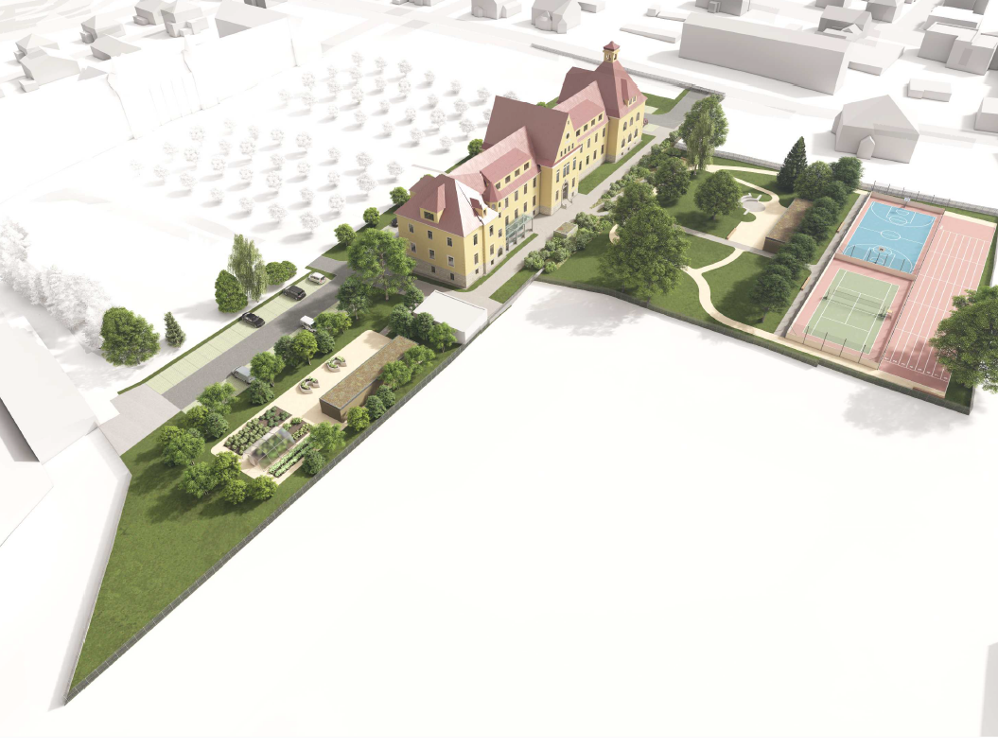
Pohled od západu

Slide 21
Děkuji za pozornost
jirina.princova@kraj-lbc.cz

